Slide 1
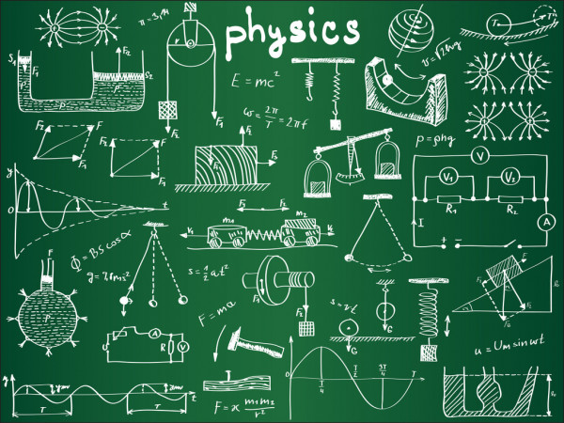
Mecânica 4300153 – Segundo semestre de 2021
26ª Aula. Aplicações da conservação da energia
Nilberto Medina e Vito Vanin
medina@if.usp.br, vanin@if.usp.br
2/12/2021

Slide 2
Energia Potencial
Livro texto - HRK
12.3 Conservação da Energia Mecânica
12.5 Sistemas conservativos unidimensionais- solução completa
13.1 Trabalho realizado sobre um sistema por forças externas
13.2 Energia interna de um sistema de partículas
13.3 Trabalho do atrito
13.4 Conservação de energia em um sistema de partículas
13.5 Reações e decaimentos
Objetivos
Discutir a conservação da energia mecânica
Solução completa para sistemas conservativos unidimensionais
Definir equilíbrio estável e instável
Deduzir a força a partir do gráfico do potencial

Slide 3
Rascunho

Slide 4
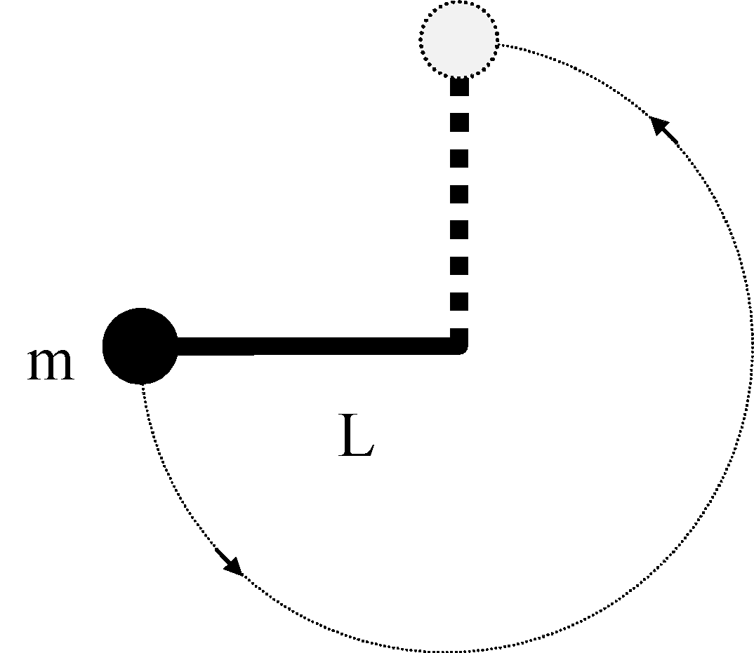
Lista 9, ex. 7. Deduzir movimento da bola presa à haste p/ conservação da energia
Bola de massa m amarrada a haste leve e rígida de comprimento L, ligada a um pino. A haste é colocada horizontalmente e empurrada para baixo, em um plano vertical;
gira em torno do pino e alcança a posição vertical com velocidade zero.
Determine a velocidade inicial transmitida à bola.
final
$$y$$
m
Solução 1
$$E_{TOTAL}=U+K$$
Conservação de energia $E_{i}=E_{f} (i)$
No sistema de referência Oy, a energia potencial gravitacional é
$U\left(y\right)=mgy$ , em que escolhemos $U_{O}=0$.
O
$$x$$
$$E_{i}=mgL+\frac{mv^{2}}{2}$$
(i)
$$mg2L=\frac{mv^{2}}{2}+mgL$$
$$E_{f}=U\left(2L\right)=mg2L$$
$$v_{i}=\sqrt{2gL}$$
A energia cinética varia por conta do trabalho da força peso e corresponde a $∆U=−W :$
$$U\left(y\right)−U\left(0\right)=−\int_{L}^{2L}{F\left(y\right)dy}$$
$$=−\int_{L}^{2L}{mgdy}$$
$$=mg(2L−L)$$
$$=mgL$$
$$U\left(O\right)=0 \\ U\left(L\right)=mgL \\ U\left(2L\right)=mg2L$$
$$∆U=U_{f}−U_{i}$$
$$=U\left(2L\right)−U(L)$$
$$∆U=mgL$$

Slide 5
Lista 9, ex. 7 – continuação (bola presa na haste, solução por energia)
$$y′$$
Solução 2
$$E_{TOTAL}=U+K$$
Conservação de energia $E_{i}=E_{f} (i)$
S
$$x$$
m
No sistema de referência Oy’, a energia potencial gravitacional é
$U\left(y′\right)=mgy′$ , em que escolhemos $U_{S}=0$.
$$E_{i}=−mgL+\frac{mv^{2}}{2}$$
$$0=\frac{mv^{2}}{2}−mgL$$
$$E_{f}=0+0=0 J$$
(i)
$$v_{i}=\sqrt{2gL}$$
A energia cinética varia por conta do trabalho da força peso e corresponde a $∆U=−W :$
$$U\left(0\right)−U\left(−L\right)=−\int_{−L}^{0}{F\left(y\right)dy}$$
$$=−\int_{−L}^{0}{\left(−mg\right)dy=mg{\left.y\right|}_{−L}^{0}}$$
$$=mg(0−(−L))$$
$$=mgL$$
$$U\left(O\right)=0 \\ U\left(−L\right)=−mgL$$
$$∆U=U_{f}−U_{i}$$
$$=U\left(0\right)−U(−L)$$
$$∆U=0−(−mgL)$$
$$∆U=mgL$$

Slide 6
Lista 9 – Exercício 7
Solução 3
$$E_{TOTAL}=U+K$$
Conservação de energia $E_{i}=E_{f} (i)$
$$y′′$$
No sistema de referência Oy'', a energia potencial gravitacional é
$U\left(y′′\right)=mgy′′$ , em que escolhemos $U_{Q}=0$.
m
Q
$$x$$
$$E_{i}=0+\frac{mv^{2}}{2}$$
(i)
$$\frac{mv^{2}}{2}=mgL$$
$$E_{f}=0+mgL=0 J$$
$$v_{i}=\sqrt{2gL}$$
A energia cinética varia por conta do trabalho da força peso e corresponde a $∆U=−W :$
$$U\left(L\right)−U\left(0\right)=−\int_{0}^{L}{F\left(y\right)dy}$$
$$=−\int_{0}^{L}{(−mg)dy}$$
$$=mg(L−0)$$
$$=mgL$$
$$U\left(O\right)=0 \\ U\left(L\right)=mgL$$
$$∆U=U_{f}−U_{i}$$
$$=U\left(L\right)−U(0)$$
$$∆U=mgL−0$$
$$∆U=mgL$$
Agora tente uma quarta solução, com o eixo orientado para baixo, quando $U\left(y\right)=−mgy$

Slide 7
Rascunho

Slide 8
Lista 9, ex. 10. Pêndulo que encontra um obstáculo e o fio diminui
Fio tem comprimento L=120 cm e a distância d ao pino fixo P é 75,0 cm. A bola é abandonada na posição mostrada e dá volta completa em torno de B, arco tracejado
O
Determine a velocidade da bola ao chegar no:
ponto mais baixo do movimento.
B
$$E_{TOTAL}=K+U$$
com $U=−mgy$
no referencial adotado e com a escolha $U\left(0\right)=0$
$$E_{f}=−mgL+\frac{mv_{Q}^{2}}{2}$$
$$y$$
$$E_{i}=0$$
Conservaçao da energia →$E_{i}=E_{f}→$
Q
$$0=−mgL+\frac{mv_{Q}^{2}}{2}$$
$$\frac{mv_{Q}^{2}}{2}=mgl$$
$$v_{Q}=\sqrt{2gL}$$
$$v_{Q}=4,85 \text{m}\text{/}\text{s}$$
da figura $r=L−d$
b) ponto mais elevado depois que o fio encosta no pino (ponto B)
$$E_{f}=−mgy_{B}+\frac{mv_{B}^{2}}{2}$$
$$E_{i}=0$$
Como descreve um círculo,
$$y_{B}=d−r=0,75−0,45=0,30 m$$
$$0=−mgy_{B}+\frac{mv_{B}^{2}}{2}$$
$$v_{B}=\sqrt{2gy_{B}}=\sqrt{2∙9,8∙0,3}=2,42$$
$$v_{B}^{ }=2,42 \text{m}\text{/}\text{s}$$
porque $d>\frac{3L}{5}$, problema 11

Slide 9
Lista 9, ex 11. Pêndulo que encontra um obstáculo – condição p/ o fio enrolar
Mostre que a condição para a bolinha do pêndulo do exercício anterior completar uma volta inteira ao redor do pino é d > 3L/5. Dica: Determine que velocidade a bolinha deve ter no alto da trajetória para que o fio não afrouxe.
O
No ponto B $v=v_{B}$
$$x$$
B
Equação de movimento: $\vec{T}+\vec{P}=\frac{mv_{B}^{2}}{r} \hat{j}$
$$\vec{P}$$
$$\vec{T}$$
Proj. $y: T+P=\frac{mv_{B}^{2}}{r}→$
$T=\frac{mv_{B}^{2}}{r}−P$ (i)
$$y$$
$$y$$
Para que o fio não afrouxe, a tração precisa ser positiva
(i)
$$\frac{mv_{B}^{2}}{r}−P>0→$$
$$P=mg$$
Figura:$r=L−d$
T > 0 N
$$v_{B}^{2}>\frac{rP}{m}$$
$$v_{B}^{2}>g\left(L−d\right) (ii)$$
$$v_{B}^{2}>rg$$
$E_{TOTAL−ANTES}=E_{TOTAL−DEPOIS}$ →
$$0=\frac{mv_{B}^{2}}{2}−mgy_{B} (iii)$$
$$E_{TOTAL}=K+U=0$$
(iii)
$$\frac{v_{B}^{2}}{2}=g(2d−L)$$
(ii)
$$y_{B}=d−r=d−\left(L−d\right)=2d−L$$
$$2g(2d−L)>g\left(L−d\right)$$
$$d>\frac{3}{5}L$$
$$2\left(2d−L\right)>L−d→$$
$$4d+d>L+2L→$$
$$5d>3L→$$

Slide 10
Rascunho

Slide 11
Lista 9, ex. 12. Velocidade do carrinho da montanha russa ao longo da pista
Carro de montanha russa c/ massa m, parte de A com velocidade v₀. Não há atrito com a pista nem com o ar. Começa a frear em D, com aceleração constante. O ponto E fica à mesma altura que D, à distância L. Descreva o carro como uma partícula e considere que ele permanece sempre sobre o trilho.
Determine a velocidade do carro nos pontos B e C.
A
B
C
h
h
h/2
D
E
L
$$E_{TOTAL}=K+U=mgh+\frac{mv_{A}^{2}}{2}$$
$$mgh+\frac{mv_{A}^{2}}{2}=mgh+\frac{mv_{B}^{2}}{2}$$
$$E_{A}=E_{B}$$
$$v_{A}=v_{B}$$
$$mgh+\frac{mv_{A}^{2}}{2}=mg\frac{h}{2}+\frac{mv_{C}^{2}}{2}$$
$$\frac{v_{A}^{2}−v_{C}^{2}}{2}=g(\frac{h}{2}−h)$$
$$v_{A}^{2}−v_{C}^{2}=2g(−\frac{h}{2})$$
$$E_{A}=E_{C}$$
$$v_{C}^{ }=\sqrt{v_{A}^{2}+gh }$$
$$v_{C}^{2}=v_{A}^{2}+gh$$

Slide 12
Lista 9 – Exercício 12
b) Determine a desaceleração necessária para detê-lo no ponto E.
A
B
$${∆E}_{TOTAL}=∆K+∆U=∆(K+U)$$
$$∆\left(K+U\right)=0$$
C
h
h
ATRITO
$$E_{TOTAL}=K+U=cte$$
$$E_{TOTAL}=K+U=mgh+\frac{mv_{A}^{2}}{2}$$
h/2
D
E
No ponto A
$$E_{TOTAL}=K+U=\frac{mv_{D}^{2}}{2}$$
L
No ponto D
$$\frac{mv_{D}^{2}}{2}=mgh+\frac{mv_{A}^{2}}{2}$$
$$v_{D}^{ }=\sqrt{2gh+v_{A}^{2}}$$
$$v_{D}^{2}=2gh+v_{A}^{2}$$
$$E_{A}=E_{D}$$
O trabalho realizado pela força de atrito deve ser igual à variação da energia cinética
$$∆K=\frac{m(v_{E}^{2}−v_{D}^{2})}{2}$$
$$∆K=\frac{−mv_{D}^{2}}{2}$$
$$W=∆K$$
O trabalho realizado pela força de atrito em DE será dado por:
$$W=\vec{F}∙\vec{s}$$
$$FL=\frac{−mv_{D}^{2}}{2}$$
$$maL=\frac{−mv_{D}^{2}}{2}$$
$$a=\frac{−v_{D}^{2}}{2L}$$
$$a=\frac{−(2gh+v_{A}^{2})}{2L}$$
$$F_{res}=ma$$
$$W=FL$$

Slide 13
Rascunho

Slide 14
12.5 Sistemas conservativos unidimensionais
Alei de conservação de energia permite analisar sistemas conservativos. Até agora os problemas tinham sido resolvidos empregando-se as leis de Newton (posições e velocidades das partículas).
1) Aplicação das leis de Newton (x(t), v(t), a(t))
2) Conservação da energia mecânica
Como resolver e obter a posição e a velocidade em função do tempo ?
$$K=\frac{1}{2}mv^{2}$$
$$E é constante, então:$$
$$E=K+U$$
$$v^{2}=\frac{2}{m}(E−U)$$
$$\left|v\right|=\sqrt{\frac{2}{m}(E−U})$$
$$\frac{1}{2}mv^{2}+U=E$$
Importante $E≥U$ SEMPRE
pois velocidades nunca têm valores imaginários

Slide 15
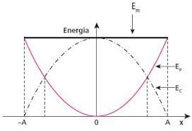
Oscilador Harmônico
$$E=K+U$$
$$U=\frac{1}{2}kx^{2}$$
$$F_{m}=−kx$$
$$F_{x}(N)$$
$$F_{m}=−kx$$
Gráfico da Energia Potencial
distensão
$$E$$
$$x_{i}$$
$$x_{f}$$
$$U(x)$$
$$x_{f}$$
$$x_{i}$$
$$x(m)$$
compressão
$$E$$
U
K
K
U

Slide 16
Sistemas Conservativos Unidimensionais
$$U(x)$$

Slide 17
Sistemas Conservativos Unidimensionais
$$U(x)$$
F=-dU/dx
Equilíbrio estável
ou indiferente

Slide 18
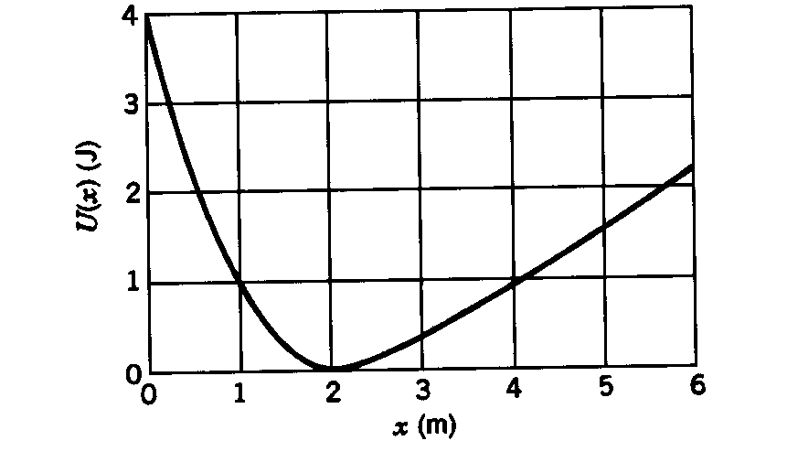
Lista 10, ex 22. Achar movimento da partícula do gráfico da energia potencial
Partícula move-se ao longo do eixo x, onde a energia potencial é U(x) do gráfico ao lado.
Gráfico quantitativo da força F(x) na partícula, em função de $x$.
Ponto de mínimo→ equilíbrio estável
$$x(m)$$ | $\frac{∆U}{∆x}$ (J/m) | - $\frac{∆U}{∆x}$ (N)
0 | $$\frac{0−4}{0,9−0}$$ | 4,4
0,5 | $$\frac{0−3,5}{1,3−0}$$ | 2,7
1,0 | $$\frac{0,0−2,8}{1,6−0,0}$$ | 1,8
2,0 | $$0$$ | 0
3,0 | $$\frac{1,8−0}{6−2,2}$$ | -0,47
4,0 | $$\frac{2,2−0}{6−2,4}$$ | -0,61
6,0 | $$\frac{2,2−0}{6−3,0}$$ | -0, 73
$$F=−\frac{dU}{dx}≈−\frac{∆U}{∆x}$$
$F≅−k\left(x−2\right)$ com $k=1,2$ N/m para $1,8<x<2,2$
Os pontos foram unidos por uma linha suave no Excel

Slide 19
b) Esboce sobre a figura, o gráfico de sua energia cinética K(x) quando E=K+U=4 J
$$E=K+U$$

Slide 20
Rascunho

Slide 21
Avisos
Participar das monitorias online
Listas de exercícios
Questionário lista 8 está aberto
Fazer Lista 9
Iniciar lista 10, novo tema da aula de hoje
Relatórios
Relatório 7 entregar até terça-feira.
Participem do Fórum sobre “Experimentos Online”
Provas:
14-15/12: 2ª prova (Dinâmica da rotação + energia)
20-21/12: Substitutiva

Slide 22
Até a próxima aula

